Slide 1
4.2 MCS-51系列单片机的定时器
定时器/计数器是单片机内部一个重要部件，本节主要介绍单片机内部定时器/计数器基本工作原理和控制使用的寄存器，并以秒记数和动态显示为例，学习T0的初始化以及中断的设置与应用技巧。

Slide 2
4.2.1 单片机的定时器/计数器结构
单片机有两个定时/计数器T0和T1，增强型的单片机还有T2。定时/计数器用于精确定时，也可用于对外部脉冲进行计数，或作为串行通信的波特率发生器。具体功能通过对相关SFR的设置以及程序设计来实现。
一、定时器/计数器组成
单片机的两个定时器/计数器主要由T0和T1、工作方式寄存器TMOD、定时器控制寄存器TCON组成。
1．T0与T1
T0由两个8位寄存器TH0、TL0组成，TH0是T0的高8位，TL0是低8位。T1的结构与T0一样，两个8位寄存器分别为TH1、TL1。T0与T1都是二进制加1计数器，即每一个脉冲

Slide 3
来到时都能使计数器的当前值加1，可以实现最大16位二进制加计数。脉冲来源有两种，一个是利用外部在单片机P3.4、P3.5端口输入脉冲信号，另一个是单片机晶体振荡频率的12分频产生的。
2．TMOD = 0x01;
TMOD为定时器/计数器的工作方式控制寄存器，共8位，分为高4位和低4位两组，其中高4位控制T1，低4位控制T0，分别用于设定T1和T0的工作方式。TMOD不支持位操作，其格式为
位 序 | D₇ | D₆ | D₅ | D₄ | D₃ | D₂ | D₁ | D0
位符号 | GATE | C/ | M1 | M0 | GATE | C/ /T | M1 | M0
 | 控制T1 |  |  |  | 控制T0

Slide 4


GATE为门控位，控制定时器的启动方式，即定时器的启动是否受外部脉冲控制。当GATE＝1时，计数器的启停受TRx（x为0或1）和外部中断的双重控制，只有两者都是1时，定时器才开始工作。当GATE＝0时，计数器的启停只受TRx控制，不受外部中断信号的控制。
为定时/计数器的工作模式选择位。 ＝1为计数器模式； ＝0为定时器模式。
计数器，对外部引脚P3.4输入的脉冲计数，定时器，对内部脉冲计数，单片机时钟频率1/12的脉冲进行计数。
单片机的时钟：12MHz晶振，除以12是1MHz，周期是1us 。

Slide 5
M1、M0为T0和T1的工作方式控制位，见表4-2-1。
M1 M0 | 工作方式 | 功 能
0 0 | 方式0 | 13位计数器，由THx的8位和TLx的低5位组成
0 1 | 方式1 | 16位计数器，由THx的8位和TLx的8位组成
1 0 | 方式2 | 利用TLx的8位计数，当TLx计数溢出时，自动重装Thx的数据，TLx在此基础上继续计数
1 1 | 方式3 | 两个8位计数器，仅适用T0，T1停止计数
表4-2-1 定时/计数器工作方式

Slide 6

（3）TCON
TCON是8位的定时器控制寄存器，高4位用于定时/计数器，低4位用于单片机的外部中断。TCON支持位操作，其格式为:
TCON | D₇ | D₆ | D₅ | D₄ | D₃ | D₂ | D₁ | D₀
位名称 | TF1 | TR1 | TF0 | TR0 | IE1 | IT1 | IE0 | IT0
TR1为1的启停控制位，由指令置位或复位，以启动或停止T1。
定时器的启停与TMOD中的门控位GATE有关。当GATE＝0时，TR1＝1即启动计数；当GATE＝1时，TR1＝1且外部中断引脚 ＝1时才能启动定时器开始计数。

Slide 7
TF1为T1的溢出中断标志位。在T1计数溢出时，由硬件自动将TF1置1，向CPU请求中断。CPU响应时，由硬件自动将TF1清零。TF1的结果可用指令查询，此时T1不产生中断，TF1置1后需在程序中用指令将其清零。
TR0为T0的启停控制位，功能同TR1。GATE＝1时，T0受TR0和INT0的双重控制。
TF0为T0的溢出中断标志位，功能同TF1。

Slide 8
4.2.2 定时器的工作方式
51单片机的定时器/计数器T0与T1有4种工作方式，由TMOD和TCON控制。下面分别介绍4种工作方式的工作原理。
一、方式0
当M1，M0为00时，T0、T1为方式0，即13位的定时/计数器，由TLx的低5位和Thx的高8位构成。在计数过程中，TLx的低5位溢出时向THx进位，THx溢出时置位对应的中断标志位TFx，向CPU申请中断。T0工作于方式0时的逻辑框图如图4-2-1所示。

Slide 9
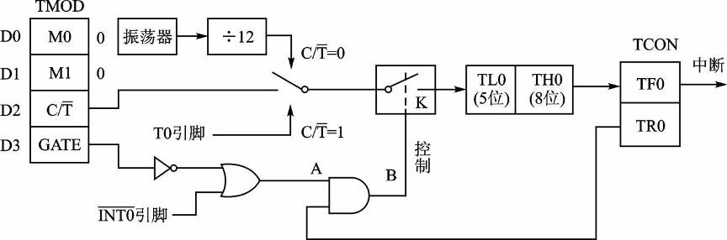
图4-2-1 定时器在方式0时的逻辑结构

Slide 10
_
当C/T＝0时，电子开关接到上面，Tx用作定时器，Tx的输入信号由振荡脉冲的12分频得到，即每一个机器周期使T0的数值加1。
当C/T＝1时，开关接到下面，Tx作计数器用，计数脉冲是来自T0的外部脉冲输入端P3.4上的输入信号，P3.4上每出现一个脉冲，都使T0的数值加1。
当GATE＝0时，A点为1，B点电位就取决于TR0。TR0为0时，B点为低电平，电子开关断开，禁止T0计数。即GATE＝0，T0/T1的启停仅受TR0/TR1控制。

Slide 11
当GATE＝1时，A点受P3.4和TR0的双重控制。只有INT0＝1且TR0为1时，B点才是高电平，使电子开关闭合，允许T0计数。即GATE＝1，必须满足INT0和TR0同时为1的条件，T0才能开始定时或计数。
在方式0中，计数脉冲加到13位的低5位TL0上。当TL0加1计数溢出时，向TH0进位，当13位计数器计满溢出时，溢出中断标志TF0＝1，向CPU请求中断，表示定时器计数已溢出，CPU进入中断服务程序入口时，由内部硬件清零TF0。
二、方式1
当M1、M0为01时，定时器工作于方式1。方式l与方式0类似，区别是方式l为16位，由高8位THx和低8位TLx

Slide 12
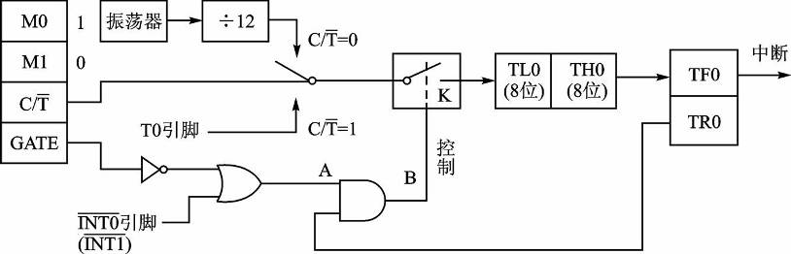
构成。T0工作于方式1的逻辑框图如图4-4-2所示，与方式0类似，这里不再重复说明。
图4-2-2定时器在方式1时的逻辑结构

Slide 13
三、方式2
M1、M0为10时，定时器工作在方式2。方式2为8位常数自装载定时器。TLx计满后，自动重装THx的数据。TLi为8位计数器，THi为常数缓冲器。TLi计满时，使TFi置1，同时将THi中的8位常数自动重新装入TLi中，使TLi从初值开始重新计数。T0工作于方式2的逻辑框图如图4-2-3所示。
方式2可以省去用户重装常数的指令。如实现1s的延时，12 MHz主频的计数脉冲周期（即机器周期）为1微秒。设定TL0＝06H，TH0＝06H，C/T＝0，TLi计满刚好200微秒，中断5000次。
方式2还可用作串行口的波特率发生器。

Slide 14
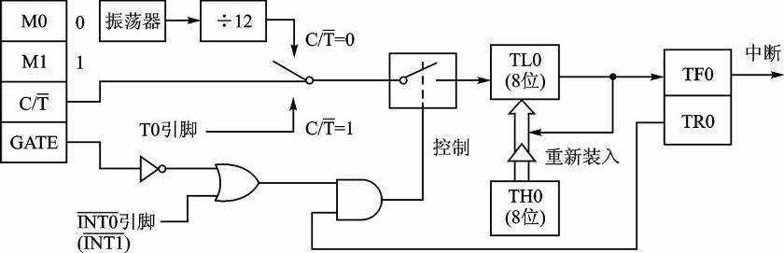
图4-2-3 定时器在方式2时的逻辑结构

Slide 15
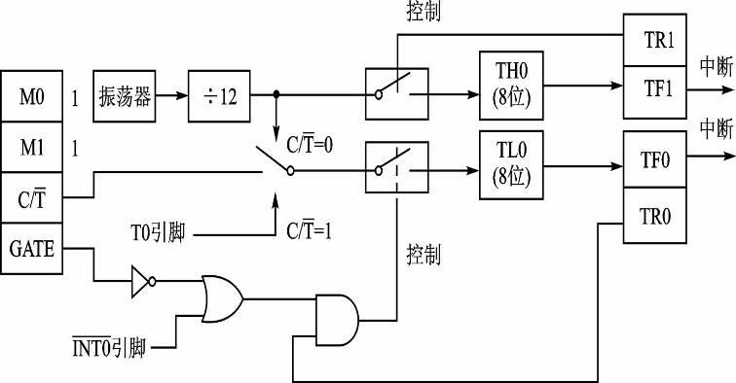
四、方式3
当M1、M0为11时，定时器工作于方式3。方式3只适用于T0，此时TH0和TL0分为两个独立的8位定时器，使单片机具有3个定时器。T0工作于方式3时的逻辑图如图4-2-4所示。
图4-2-4 定时器在方式3时的逻辑结构

Slide 16
方式3时，TL0用于定时或计数，使用T0本身的控制位C/T，GATE，TR0，INT0和TF0，其操作与方式0和方式1类似。TH0只能作8位定时器用，不能用作计数器， TH0的控制占用T1的资源TR1和TF1，T1只能设置为方式0～2。此时T1只有两个控制条件，即C/T、M1M0，只要设置好初值，T1就能自动启动和记数。T1的控制字M1、M0定义为11时，它就停止工作。当T1用作串行口波特率发生器或不需要中断的场合，T0才定义为方式3，给单片机增加一个8位的计数器。
T0(P3.4)和T1(P3.5)两个引脚，作为计数输入端。外部输入的脉冲在出现从1到0的负跳变时有效，计数器进

Slide 17
行加1,。计数方式下，单片机在每个机器周期的S5P2拍节时对外部计数脉冲进行采样。如果前一个机器周期采样为高电平，后一个机器周期采样为低电平，即为一个有效的计数脉冲。在下一机器周期的S3Pl进行计数。即采样计数脉冲需要2个机器周期，即24个振荡周期。因此，计数脉冲的频率最高为振荡脉冲频率的 。

Slide 18
4.2.3 定时器/计数器的初始化
定时器初始化是对定时器中断有关参数的设定，包括定时工作方式设定，定时器初值谁定，定时器中断设定等。
一、初始化的步骤
1．确定定时器工作方式，主要对TMOD寄存器设置操作。如只利用定时器T0，工作方式1，则可设定TMOD = 0x01；如果不影响T1的工作方式，则有TMOD = TMOD & 0xf1；TMOD不能位操作，因此只能对整个寄存器赋值。
2．设置定时或计数器的初值
可直接将初值写入TH0、TL0或TH1、TL1中。定时器工作在工作方式1时，16位计数初值须分高八位和低八位两次写入对应的计数器，并且中断服务函数中需再次写入

Slide 19
初值；工作在方式2时，只在初始化过程中装入初值即可，高八位写入初值作为缓存。
3. 根据要求是否采用中断方式
如果启用定时器中断，直接对IE位赋值，首先EA = 1，然后设置定时对应的中断允许位，如允许T0中断，则ET0 = 1；
4. 启动定时器
T0或T1若设置为软启动，即GATE设置为0时，单片机内部两个定时器可使用TR0 = 1或者TR1 = 1启动，指令执行后，定时器即可开始工作。若GATE设置为1时，且当 或 引脚电平为高时，以上指令执行后定时器方可启动工作。

Slide 20
二、计数初值的计算
若设最大计数值为2n，n为计数器位数，则方式0：n = 13，2n = 8192；方式1：n = 16，2n = 65536；方式2：n = 8，2n = 256；方式3：n = 8，2n = 256，定时器T0分成2个独立的8位计数器，所以TH0、TL0的最大计数值均为256。
单片机中的T0、T1定时器均为加1计数器，当加到最大值0xff或0xffff时，再加1计数就会产生溢出，定时器溢出会将中断标志位TF0或者TF1位置1，同时发出溢出中断，因此计数器初值X的计算式为：X=2n-计数值。
1. 计数工作方式
计数工作方式时，对外部脉冲进行计数，其计数初

Slide 21
4.2.4 单只数码管秒显示（项目6）
先用一个简单例子说明定时器中断应用技巧，电路采用第三章图3-3-2，利用定时器T0中断产生秒信号，然后让单片机的P0口驱动一只数码管显示秒计数。
如果单片机的晶振频率为12MHz，则内部机器周期为1微秒，即内部脉冲频率为1 MHz。假如定时器对内部脉冲计5000个（5毫秒）就引发中断，定时器T0为工作方式1，则初值应为60536， T0发生200次中断就能累计1秒。
T0中断的应用首先要对T0定时器进行初始化设定，通过一个初始化函数完成，包括设定T0工作方式、设定初值、设定中断允许和优先级，最后启动T0。设定所涉及的特殊功能寄存器有TMOD、TCON、IP、IE。T0初始化程序设计流程如图4-2-5所示。

Slide 22
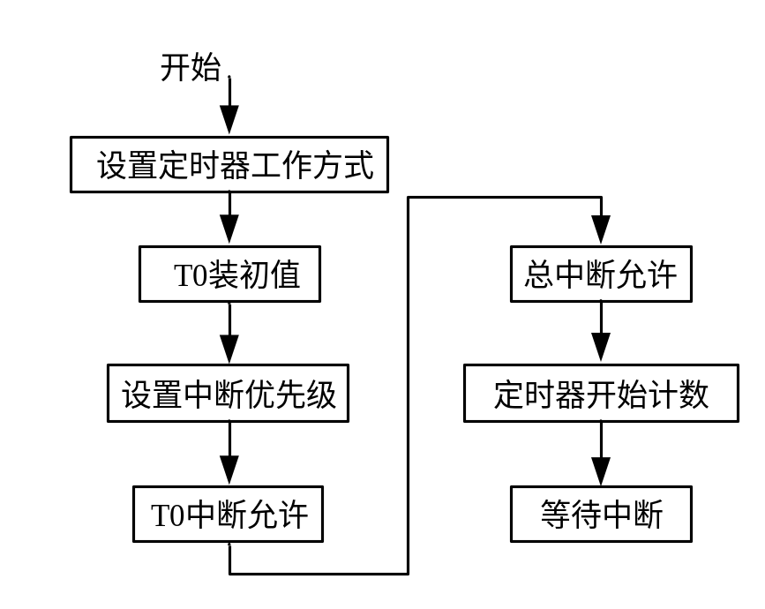
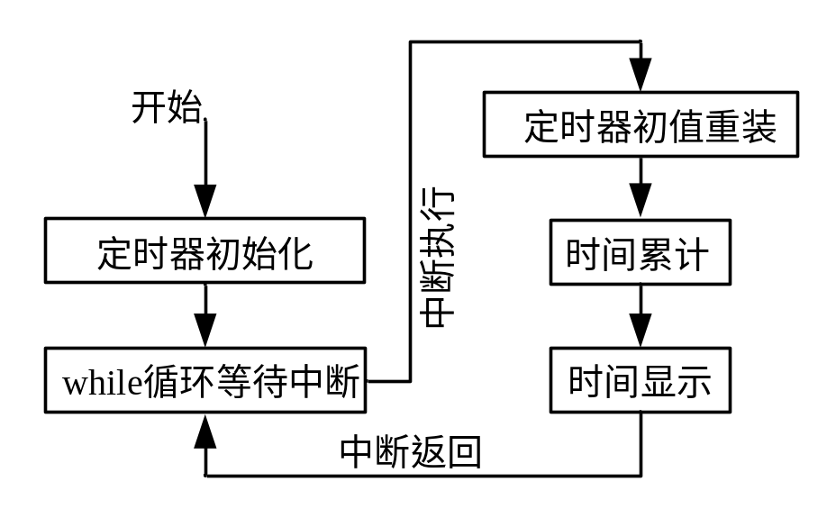
图4-2-5 T0初始化流程 图4-2-6 程序流程

Slide 23
T0中断的执行利用中断服务函数完成。由于T0工作在方式1时不能自动装初值，所以中断执行过程中需要先对T0装初值，然后通过一个记录中断次数变量得到秒数据。程序流程见4-2-6所示。
一、程序设计
程序包含主函数、定时器T0初始化函数、T0中断服务函数。显示语句放在中断服务函数内，程序清单如下：
/*预处理*/
#include<reg51.h>
code unsigned char seven_seg[10] = {0xc0,0xf9,0xa4,0xb0,0x99,0x92,0x82,0xf8,0x80,0x90};
unsigned char cp,i; //全局变量
/* timer0中断服务函数*/
void timer0_isr(void) interrupt 1 // timer0中断服务函数

Slide 24
{
TL0 = 0x78; // TL0重新预置
TH0 = 0xec; // TH0重新预置
cp++; // timer0中断1次，变量cp加1
if(cp >= 200) //中断200次，时间刚好为1秒
{cp = 0;i ++;}
if(i == 10) i = 0;
P0 = seven_seg[i] // P0输出显示数据
}
/* timer0中断初始化函数*/
void timer0_init (void)
{
TMOD = 0x01； //设置计时器模式控制寄存器，Time0工作在定时方式1
TL0 = (65536 - 5000) % 256; // TH0预置，60536十六进制高八位
TH0 = (65536 - 5000) / 256; // TL0预置，60536十六进制低八位

Slide 25
EA = 1; //打开中断总开关
ET0 = 1; //设置中断允许寄存器IE中ET0的位，开启中断小开关
TR0 = 1; //开始计数
}
/*主函数*/
void main (void)
{
timer0_init (); // timer0初始化，为中断做好准备
P2 = 0; //采用共阳型数码管，共阳极与P2.0 之间有反向器，需设置P2.0 = 0
while (1); //等待中断
}
/*****************************************************************************/

Slide 26
二、程序说明
如果单片机的振荡频率为 ，振荡周期为 ，则机器周期为 。如 MHz，则 微秒。
利用定时器/计数器定时中断时，在程序中首先设置工作模式，并计算它的初装值，timer0工作在模式1可以最大65535微秒中断1次，如工作模式2，最大256微秒中断1次。对T0初值设定也可以采用下列方式，如：
TL0 = 0x78
TH0 = 0xec
或
#defined TEMOR0_COUNT 0xec78
TL0 = TEMOR0_COUNT & 0x00ff; //取TEMOR0_COUNT的低字节并装入TL0
TH0 = TEMOR0_COUNT >> 8; // TEMOR0_COUNT左移8位，并将低字节装入TEMOR0_COUNT

Slide 27
从项目6的程序可以看出，数码管显示语句放在了timer0中断服务函数里面，由于5毫秒中断1次，因此数码管显示的数据会每5毫秒更新1次。1秒内更新200次，更新过程是把原来的数据覆盖，但显示数据1秒内变化1次。

Slide 28
4.2.5 6位数码管动态显示（项目7）
在项目6中，数码管采用静态显示方式，1个数码管的占用8个I/O口。如果有多个数码管显示仍采用静态显示方式，则占用较多的I/O口，造成单片机资源的浪费。多个数码管显示要采用动态显示方式，即利用较少的I/O口驱动，通过分时控制每个数码管轮流显示，根据人眼视觉暂留特性实现多个数码管同时显示方式。
在图4-2-7电路中，6只共阳数码的段选端并联在一起分别连接P0口的相应端口，P2通过74HC04反相器驱动数码管的阳极，6只共阳数码可以显示时、分、秒信息。

Slide 29
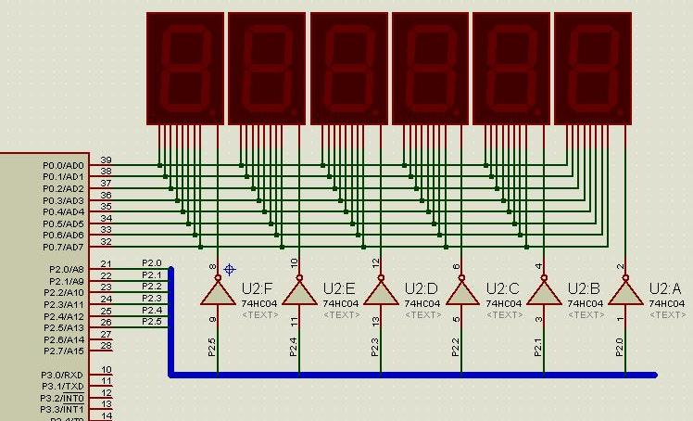
图4-2-7 6位数码管显示

Slide 30
一、动态显示原理
如果让数码管的的最低位（秒个位）显示，P2.0输出低电平，P2的其它端口输出高电平，并且此时P0输出最低位段选数据；同理，如果让次低位显示，P2.1输出低电平，P2的其它端口输出高电平，并且此时P0输出位次低位段选数据；以此循环到最高位数码管显示，然后回来再显示最低位。这种利用P2分时控制实现的多位数码管显示方式为动态显示。只要每个数码管显示的交替时间足够的快，根据人的视觉暂留特性，我们看到的结果是6个数码管同时显示。
在程序设计中，动态显示一般在定时器的中断完成。如果定时器5毫秒中断1次，每次中断只显示数码管的一位，

Slide 31
每个数码管显示时间就占用5毫秒时间，则6位数码管显示1遍需要30毫秒的时间，因此在1秒时间内，数码管动态循环显示了33次，人眼会看到所有的数码管都在同时显示。
动态显示驱动方式多应用在LED显示屏的显示控制中，通过I/O口对外部器件的动态扫描、查询和驱动是单片机控制外部设备的主要方式。
二、程序设计
定时器初始化和中断的设定仍利用项目5中的设置，6位数码管动态显示常显示时间的小时、分钟和秒信息。在程序中药通过秒计数得到分钟和小时信息，参考程序如下：

Slide 32
/*预处理*/
#include<reg51.h>
unsigned char seven_seg[] = {0xc0,0xf9,0xa4,0xb0,0x99,0x92,0x82,0xf8,0x80,0x90};
unsigned char j,k,sec = 30,min = 30,hour = 12; //声明时间变量，设定初始时间
unsigned char cp1,cp2,cp3,flash;
/*Timer0中断服务函数*/
void timer0_isr(void) interrupt 1
{
TH0 = (65536 - 2000) / 256; //重装初值
TL0 = (65536 - 2000) % 256; //重装初值
cp1++; //中断1次，变量加1
if(i >= 250) //半秒到了
{
cp1 = 0;
cp2++;

Slide 33
flash = ~flash; //闪烁变量
}
if(cp2 >= 2) //1秒到了
{
cp2 = 0;sec++;
}
if(sec >= 60)
{
min++;sec = 0;
}
if(min >= 60)
{
hour++;min = 0;
}
if(hour >= 24) hour = 0;

Slide 34
P0 = 0xff; //Proteus仿真需要消隐
switch(cp3)
{
case 0: P0 = seven_seg[sec % 10]; P2 = ~0x01;break; //数码管段选//数码管位选
case 1: P0 = seven_seg[sec / 10]; P2 = ~0x02;break;
case 2: P0 = seven_seg[min % 10] & (0x7f | flash); P2 = ~0x04;break;//小数点闪烁
case 3: P0 = seven_seg[min / 10]; P2 = ~0x08;break;
case 4: P0 = seven_seg[hour % 10] & (0x7f | flash);P2 = ~0x10;break; //小数点闪烁
case 5: P0 = seven_seg[hour / 10]; P2 = ~0x20;break;
}
cp3++;
if(cp3>= 6)cp3 = 0;
}

Slide 35
/*********************Timer0初始化函数***********************/
void timer0_init(void)
{
TMOD = 0x01; //T0工作方式1
TH0 = (65536 - 2000) / 256; //对机器脉冲计数2000个计满溢出引发中断
TL0 = (65536 - 2000) % 256;
EA = 1; //开总中断
ET0 = 1; //开T0中断
TR0 = 1; //启动定时器T0
}
/**************************主函数****************************/
void main(void)
{
timer0_init();
while(1); //等待中断
}

Slide 36
三、程序说明
1．动态显示控制
项目6利用了switch case语句分时控制数码管显示。T0第1次中断，cp3 = 0，显示秒个位，5毫秒后，timer0第2次中断，cp3 = 1，显示秒十位。以后随着中断发生依次显示分和小时的个位和十位。
在“P0 = seven_seg[sec % 10]; P2 = ~0x01;break;”一行指令中，P0输出秒个位段选数据。此刻P2 = ~0x01即P2 = 0xfe，P2.0输出低电平，P2的其它引脚输出高电平，由于共阳数码管经过非门反相驱动，此时只有秒个位数码管

Slide 37
的共阳极加高电平，因此只有秒个位显示。
2．小数点闪烁实现
flash一秒内变化一次，当flash为0xff（11111111）时，0x7f | flash 为 0xff，式子seven_seg[hour % 10] & (0x7f | flash) 运算后仍为seven_seg[hour % 10]，不影响显示效果；当flash 为 0xff（00000000）时，0x7f | flash 为 0x7f，式子seven_seg[hour % 10] & (0x7f | flash) 运算后，seven_seg[hour % 10]的最高位变为0，此时小数点显示。
3.变量的命名
程序中会使用很多变量，通俗易懂的变量名可提高程序的可读性。习惯上，小写的i，j，k，x等简单字符用于

Slide 38
局部变量，全局变量一般采用与变量相同意义的英文小写缩写或中文拼音小写，尽量避免使用大小或没有意义的字母组合成冗长的字符串作为变量。
单片机的CPU在处理数据的同时可用软件启动定时器自动计数，通过中断让CPU去执行相应处理，增加了单片机系统运行效率。由于单片机不能实现多任务多进程处理，在时间控制有关的单片机系统中会经常用到定时器。

